Slide 1

基于AE的北京市找房指南
汇报人：黄志成 GIS20本

Slide 2
01
项目简述
目录
Overview
02
开发计划
03
补充说明

Slide 3
PART
01
项目简述

Slide 4
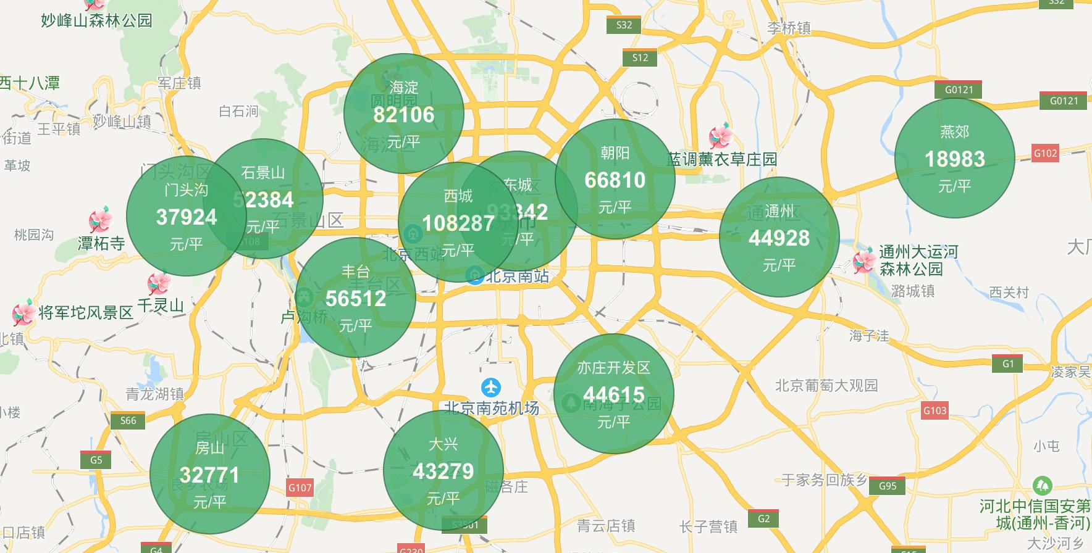
项目简述
项目目标：
桌面端小型GIS系统；
对链家网上的房源数据进行地图可视化，结合空间分析结果，为在北京的购房者、租房者提供房源信息搜索、浏览功能；
给定起点与终点，可以计算最短路径并输出。

Slide 5
项目简述
项目负责人信息
姓名 | 黄志成
学号 | 2000012520
电话 | 13409760036
地址 | 北京市海淀区颐和园路5号，北京大学遥感楼214室
邮箱 | 2000012520@stu.pku.edu.cn
指导老师 | 刘岳峰

Slide 6
项目简述
项目内容
数据的采集与预处理：房源 POI 数据；北京市路网数据；北京市遥感影像（NDVI等）；
开发环境安装与配置；
系统开发与测试：AE 组件与接口的使用；UI 界面设计；集成测试；
应用效果调查；

Slide 7
PART
02
开发计划

Slide 8
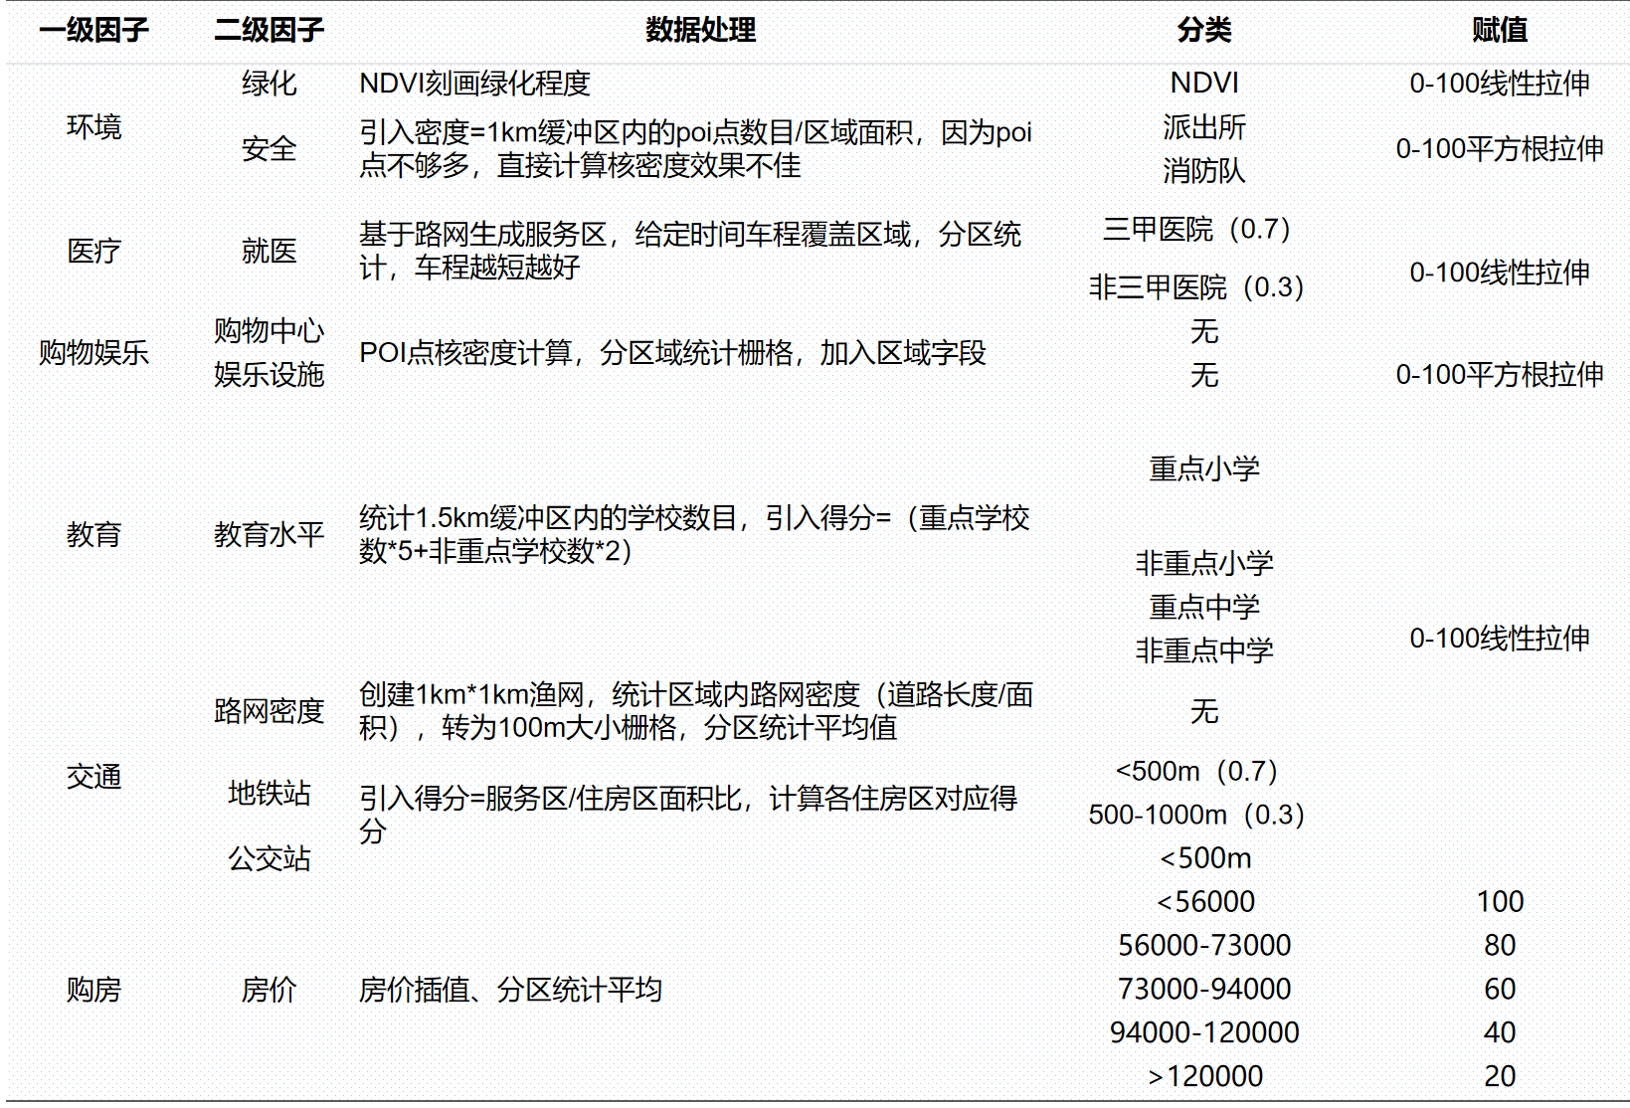
开发计划-数据采集与预处理
数据采集：
房源POI数据：编写 python 程序，从链家网上爬取新房、二
手房、租房的房源信息数据；
北京市路网数据：从 Open Street Map 上获取；
遥感影像数据：NASA 网站下载 MODIS 数据；ESA官网下载；
预处理：
空间分析：参考上学期GIS实验项目

Slide 9
开发计划-系统开发
开发方案：基于 Arc Engine 二次开发
开发语言：C#；
开发工具：Visual Studio 2010+Arc Engine+Arc GIS 10.4+Arc Objects；

Slide 10
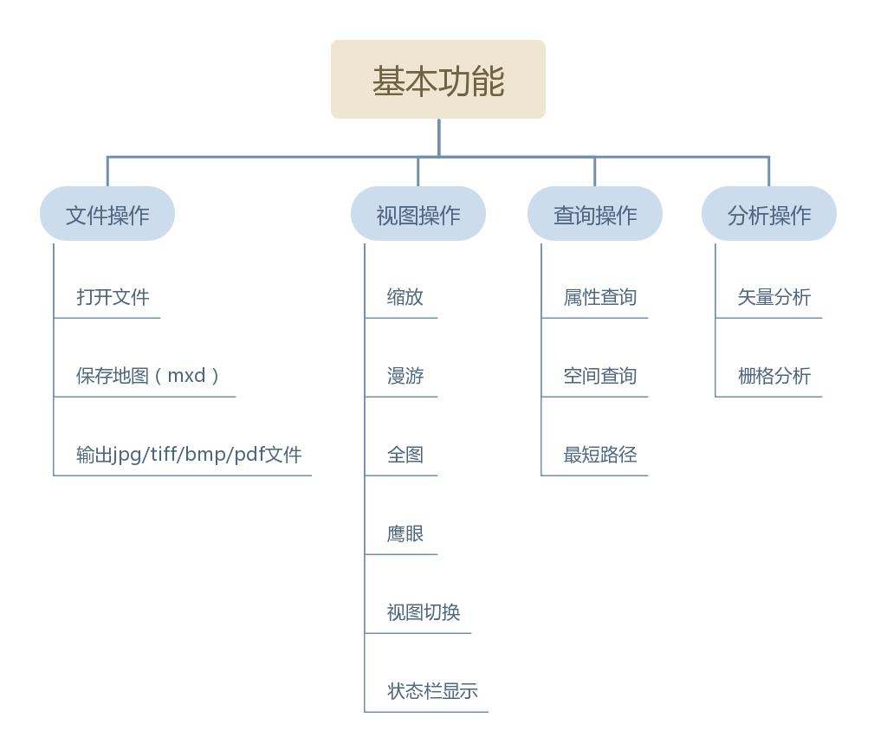
开发计划-功能设计

Slide 11
编号 | 名称 | 描述
1 | 文件操作 | 在MapControl控件中打开.mxd、.lyr、.shp文件；保存当前打开的.mxd文件；输出为img/tiff/bmp/pdf格式图片。
2 | 视图操作 | 供用户查看并更改当前视图，包括：缩放、漫游、全图、鹰眼、视图切换、状态栏显示。
3 | 查询操作 | 供用户执行相关查询操作，包括：根据要素字段信息进行查询（属性查询），如查询房价在100000元/m2以下的房源；根据要素间空间关系进行查询（空间查询），如查询北京大学周围2公里以内的租房；最短路径查询。
4 | 分析操作 | 输入poi数据，执行密度分析、插值分析等操作；输入栅格数据，执行重分类、分区统计、栅格计算器等操作。

Slide 12
开发计划-进度计划
计划 | Feb | Mar |  |  |  | Apr |  |  |  | May |  |  |  |  | Jun
 | 28 | 7 | 14 | 21 | 28 | 4 | 11 | 18 | 25 | 2 | 9 | 16 | 23 | 30 | 5
项目调研与学习
数据采集与预处理
需求分析
系统设计
系统实现
集成测试、效果调查
编写总结报告

Slide 13
PART
03
补充说明

Slide 14


与原有项目联系与区别
联系：
数据多从中直接使用或采取相同路径获取；
采用类似的空间分析评价体系：
区别：
桌面端应用具有更好的可操作性；
用户可自定义需求筛选；

Slide 15
敬请指正！

